Slide 1
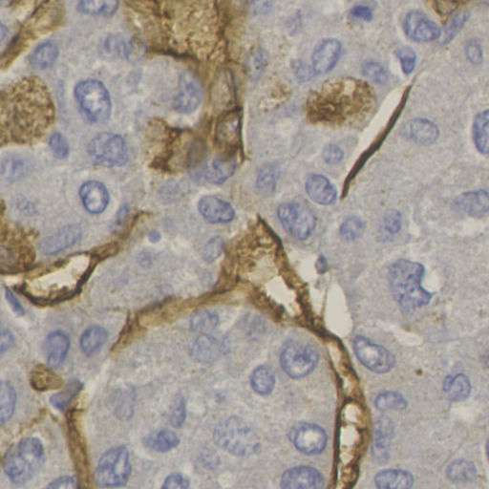
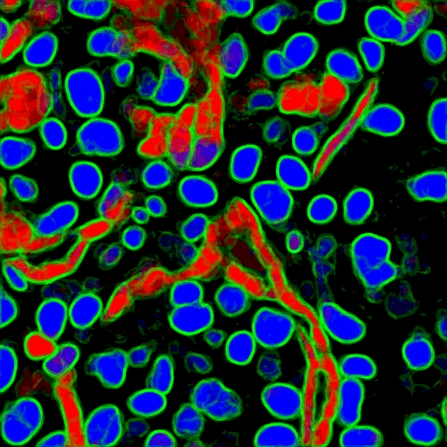
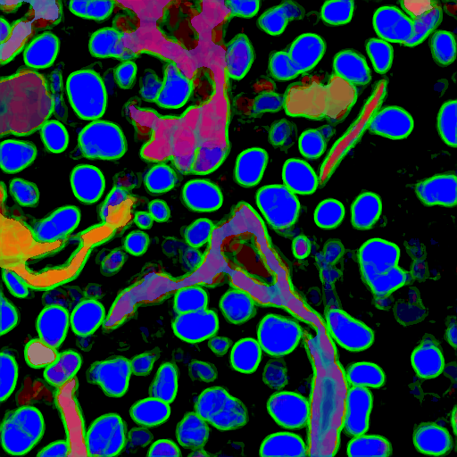
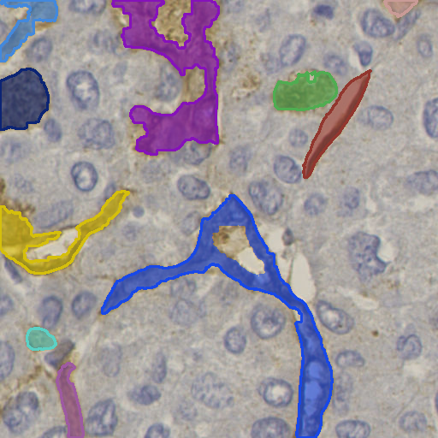
CD34 微血管自动检测与分割系统
技术路线: DeepLIIF 染色分解 → 连通域提取 → SAM2 实例分割
IHC 原图
DeepLIIF Seg
连通域提取
SAM2 实例分割
汇报人：杨文杰 2026 年 4 月

Slide 2
技术路线总览
01
Pipeline 总体架构
输入 -> DeepLIIF -> 阳性提取 -> SAM2 -> 后处理 -> 输出
02
DeepLIIF 染色分解
IHC 输入 -> 4 路模态翻译 -> 5 路分割聚合 -> Seg + Marker
03
Seg+Marker 联合提取
前景检测 -> 阳性判定 -> Marker 增强 -> 形态学处理 -> 连通域
04
示例: 连通域提取过程
Tile(63,72) 密集血管区域 — 逐步可视化
05
SAM2 Mask-Only 推理
logit Mask Prompt -> 3 候选掩码 -> 置信度选择 -> 重叠消解
06
SAM2 掩码提示词生成
连通域 -> 256x256 logit 掩码 -> Mask Prompt 可视化
07
后处理与合并
连通域分析 -> 面积过滤 (min_area=200) -> 实例合并
08
Pipeline 完整示例
两个 Tile 从原图到最终分割的 4 步可视化
09
WSI 全片处理
OpenSlide 读取 -> YOLO 过滤 -> 多 GPU 并行 -> 结果输出
10
GeoJSON 导出详解
轮廓提取 -> Union-Find 边界合并 -> 几何合并 -> QuPath 导入
11
参数详表与调优
所有关键参数、默认值、调优建议

Slide 3
01 Pipeline 总体架构
单 Tile 处理流程: 输入 IHC 图像 → 虚拟染色分解 → 阳性区域提取 → 实例分割 → 结果输出
1. 读取 Tile
从 WSI 裁取 512x512 RGB
2. DeepLIIF 染色分解
输出 Seg (RGB) 输出 Marker (灰度)
3. 阳性区域 提取
Seg+Marker 联合 连通域模式
4. SAM2 实例分割
Mask 提示输入 3 候选选最优
5. 后处理 与保存
合并 + 面积过滤 NPY / GeoJSON
Step 2: DeepLIIF 染色分解
Step 3: 连通域提取
Step 4-5: SAM2 + 后处理
> 输入: 512x512 IHC Tile
> Tile 切分: 512px + 32px overlap
> 4 路模态翻译 (Pix2Pix 生成器):
- G1->DAPI, G2->Hema, G3->Lap2, G4->Marker
> 5 路分割网络 (G51-G55):
- 各生成概率图, 加权平均聚合
- 默认权重: 各 0.2 (可配置)
> 输出 Seg (RGB 图像):
- R 通道 = 阳性 (棕色) 概率
- B 通道 = 阴性 (蓝色) 概��
- G 通道 = 边界标记
> 输出 Marker (灰度图):
- 亮度 = CD34 阳性信号强度
> 1. 前景检测:
- (R+B) > seg_thresh AND G <= 80
> 2. 阳性判定: R >= B
> 3. Marker 增强:
- marker > auto_thresh (99.9%ile x 0.9)
- 联合: seg_positive OR marker_positive
> 4. 形态学闭运算:
- 椭圆核 11x11, iterations=2
- 连接断裂的棕色血管壁
> 5. 形态学开运算:
- 椭圆核 3x3, 去除噪点
> 6. 八连通域分析:
- 过滤面积 < min_area 的碎片
> 输出: 阳性连通域列表
> 逐区域生成 Mask Prompt:
- 初始化全图 logit = -5.0 (背景)
- 前景像素设为 +5.0 (前景)
- 缩放至 256x256 (双线性插值)
> SAM2 推理 (逐区域):
- 输入: Mask Prompt (256x256)
- multimask_output = True
- 输出: 3 个候选 mask + 3 个 score
- 选择 score 最高者为最优
> 置信度优先合并:
- 重叠像素由高分实例占据
- 低分实例被部分覆盖
> 后处理过滤:
- score < 0.05 的实例被移除
- 面积 < min_area 的碎片被移除

Slide 4
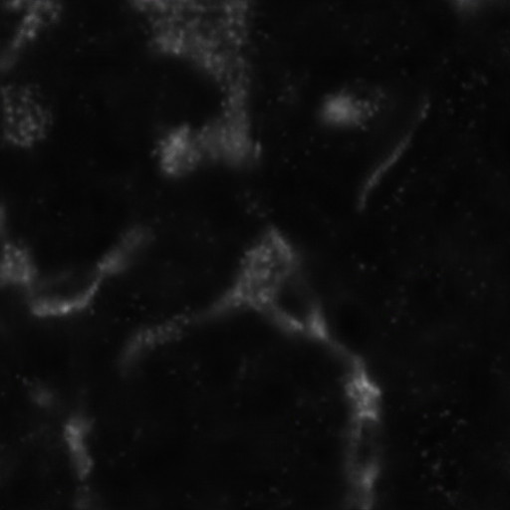
02 DeepLIIF 染色分解 — 实际输出示例
IHC 输入
Tiling 512+32
G1-G4 模态翻译
G51-G55 5 路分割
加权聚合 Seg
Marker (G4 直出)
示例: Tile(63,72) — 密集微血管区域
原图: CD34 IHC 染色 棕色 = CD34+ 血管内皮, 蓝色 = 苏木精复染细胞核
Seg (5 路分割聚合): RGB 编码 红区 R>B = 阳性概率高, 蓝区 B>R = 阴性, 绿 = 边界
Marker (G4 翻译): 灰度图 亮度 = CD34 阳性信号强度, 暗区 = 背景/阴性
DeepLIIF 推理参数: 输入尺寸 = 512x512 | Tile overlap = 32px | 分割权重 seg_weights = [0.2, 0.2, 0.2, 0.2, 0.2] (G51-G55 等权) Seg RGB 解读: R >= B 表示阳性 (CD34 棕色区域); R < B 表示阴性 (苏木精蓝色区域); G 通道标记细胞边界 Marker 直接反映 CD34 染色强度, 用于辅助确认阳性区域

Slide 5
03 Seg+Marker 联合提取 — 算法详解
从 DeepLIIF 的 Seg 和 Marker 输出中提取 CD34 阳性连通域, 作为 SAM2 的输入提示
Step 1: 前景检测
Step 2: 阳性像素判定
> 从 Seg RGB 图像中分离前景与背景
> 前景条件: (R+B) > seg_thresh AND G <= 80
> 输出: 前景布尔掩码
- 参数: seg_thresh=120 (默认)
> Seg 阳性: 前景中 R >= B 的像素
> Marker 增强: marker 灰度值 > 自动阈值
- 自动阈值 = 非零像素 99.9 百分位 x 0.9
> 联合判定: seg_positive OR marker_positive
Step 3: 形态学闭运算
Step 4: 形态学开运算
> 对联合阳性掩码做闭运算
> 椭圆核大小: 11x11, 迭代次数: 2
> 作用: 连接相邻阳性像素
- 填充血管壁的小缺口和断裂
> 对闭运算结果做开运算
> 椭圆核大小: 3x3, 迭代次数: 1
> 作用: 去除小噪点和伪影
- 参数: morphology_kernel=11 (闭运算)
Step 5: 连通域分析
Step 6: 输出区域信息
> 在处理后掩码上做八连通域分析
> 8-连通: 斜对角像素也计入同一区域
> 面积过滤: 像素数 < min_area 的区域移除
- 参数: min_area=200 (默认)
> 每个区域记录: 坐标集合, 中心点, 面积
> marker 统计: sum/max/mean 值
> 全部标记为阳性区域 (is_positive)
> 作为 clusters 列表送入 SAM2 推理

Slide 6
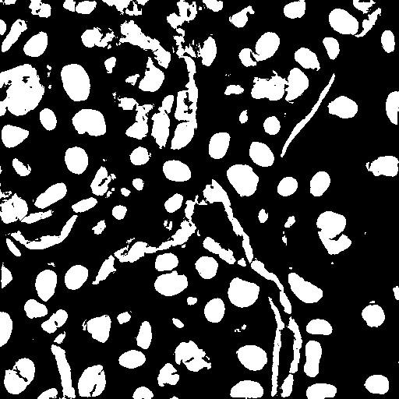
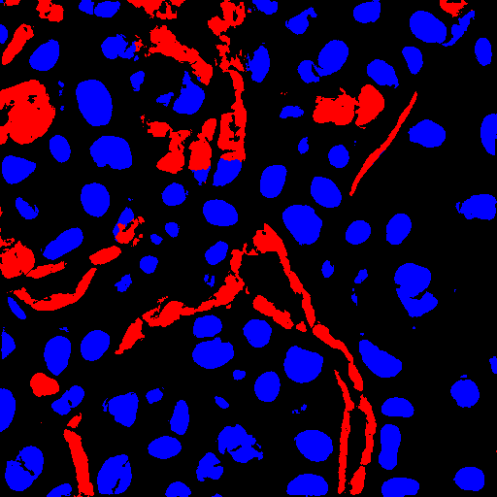
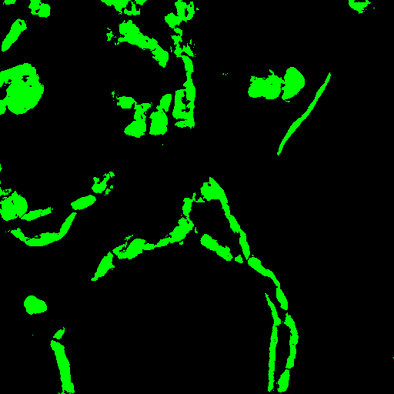
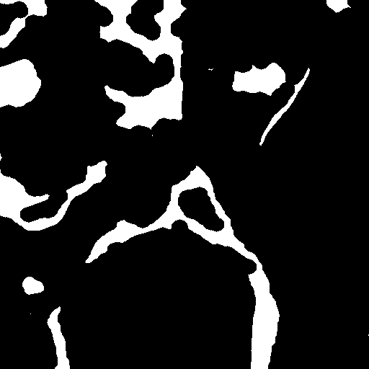
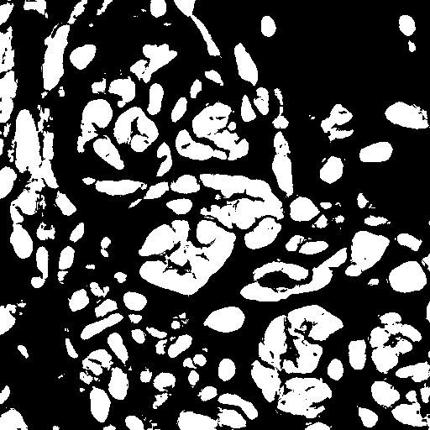
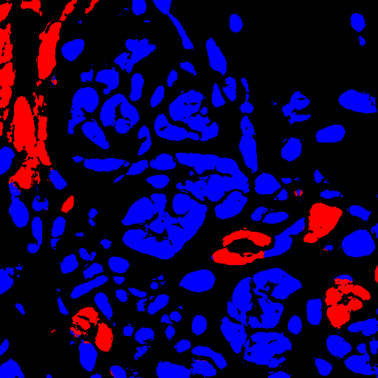
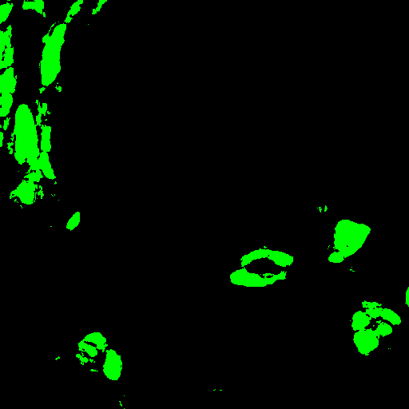
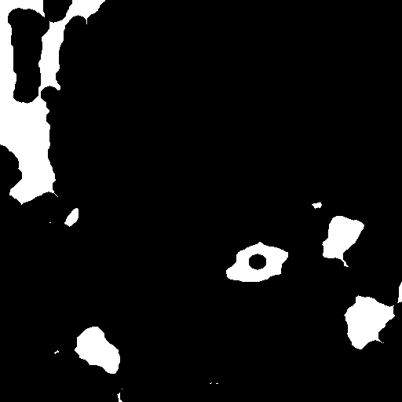
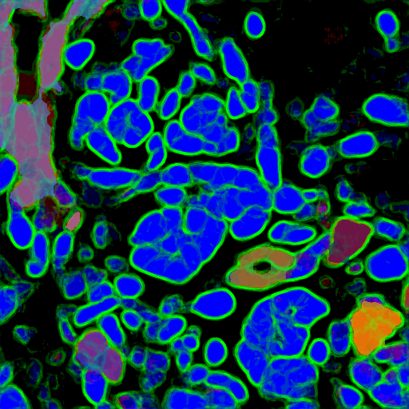
04 示例: 连通域提取过程 — Tile(63,72)
密集血管区域 — 从 Seg 输出到最终 10 个连通域的逐步变换
Step1: 前景掩码 (R+B)>120 & G<=80
Step1b: 阳/阴性分布 红=阳性(R>=B) 蓝=阴性
Step2: Seg阳性区域 绿色标记, 黑色=非阳性
Step3: 闭运算后 椭圆核11×11, iter=2
Step5: 连通域(10区域) 彩色叠加在Seg上
稀疏血管区域 — Tile(55,69) → 8 个连通域
Step1: 前景掩码
Step1b: 阳/阴性分布
Step2: Seg阳性区域
Step3: 闭运算后
Step5: 连通域(8区域)
关键观察: 形态学闭运算 (Step3) 将断裂的血管壁连接成完整区域, 使 SAM2 能获得连贯的 Mask 提示。 对比 Step2→Step3: 分散的小绿块被合并为大白块。连通域数量 = 最终送入 SAM2 的候选区域数。

Slide 7
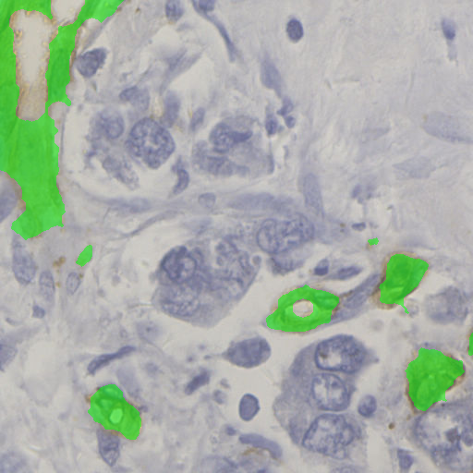
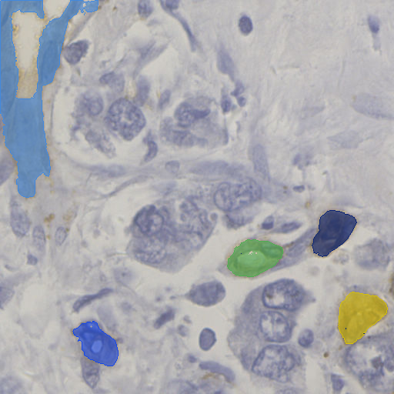
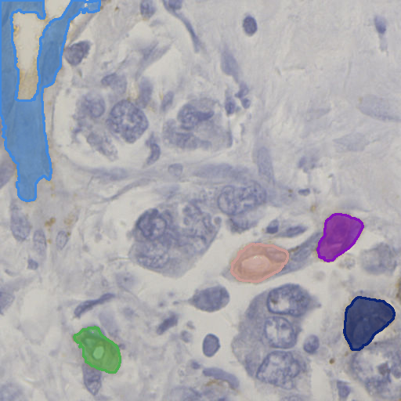
05 SAM2 Mask-Only 推理 — 算法详解
将每个连通域转换为 256x256 logit 掩码作为提示, 由 SAM2 生成精确的实例分割
1. Mask Prompt 生成
2. SAM2 推理
3. 置信度优先合并
4. 过滤与后处理
初始化全图 logit = -5.0 (背景) 前景像素设为 +5.0 (前景) 缩放至 256x256 (INTER_AREA) 输出 shape: (1, 256, 256) float32
输入: 256x256 logit prompt 多掩码输出模式: 开启 输出: masks (3, H, W) bool 输出: scores (3,) float | 选最高分
逐像素比较置信度: 若新实例分数 > 当前分数: 则该像素归属新实例 更新该像素的置信度记录
score < 0.05 的实例被移除 二值化后做连通域分析 面积 < 200px 的碎片被移除 相连实例合并, 取平均 score
效果: Tile(55,69) — 8 个连通域 -> SAM2 -> 合并后 5 个实例
提取结果: 8 个阳性区域 (绿色叠加原图)
SAM2 原始输出: 8 个实例 (每色=1实例)
合并后: 5 个最终实例 (面积过滤 min_area=200)

Slide 8
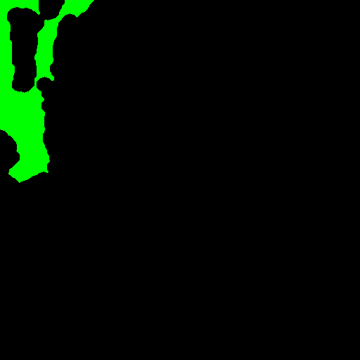
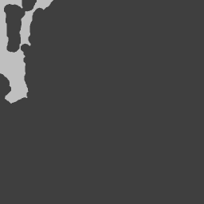
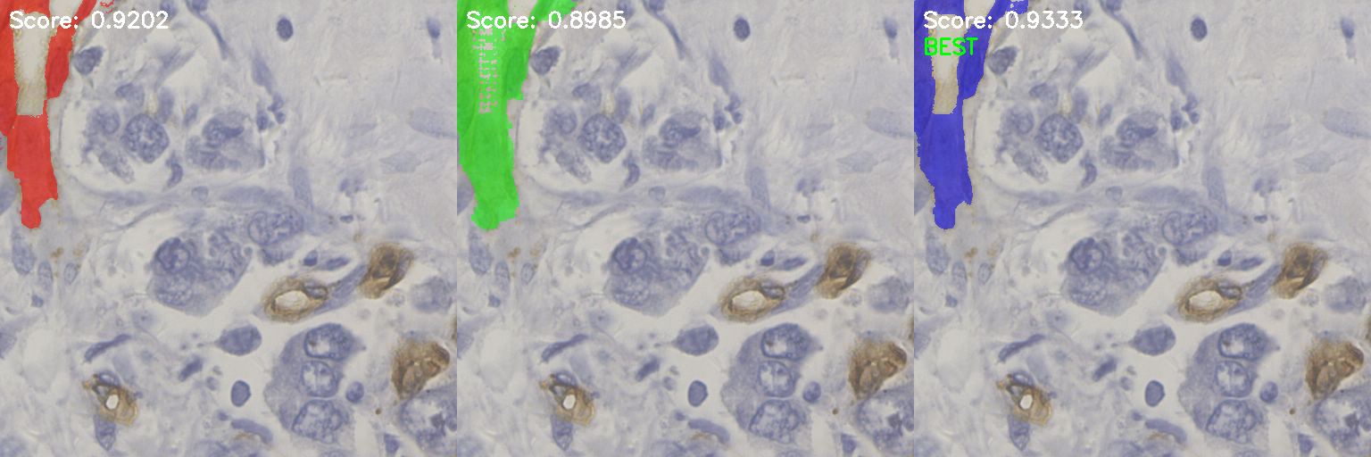
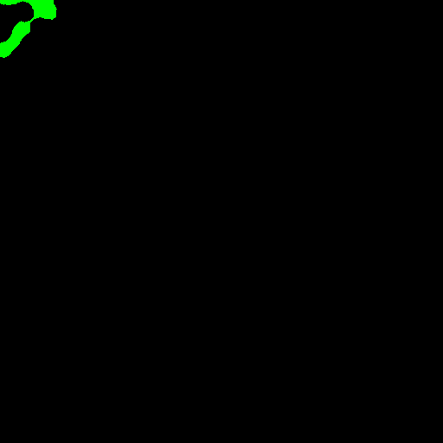
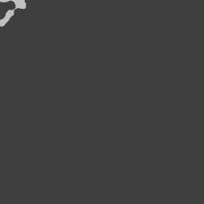
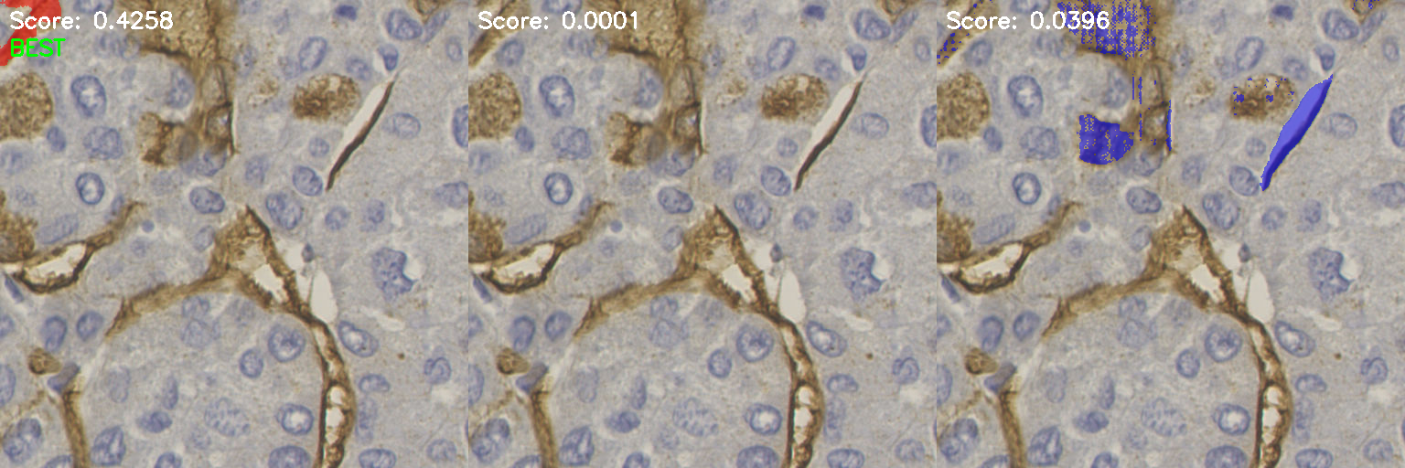
06 SAM2 掩码提示词 (Mask Prompt) 生成
从连通域提取结果生成 SAM2 的 Mask Prompt 输入, 引导模型精确分割每个血管实例
连通域区域
单个阳性区域坐标
Logit 掩码初始化
全图 = -5.0, 前景 = +5.0
缩放至 256x256
INTER_AREA 插值
SAM2 推理
输出 3 个候选 mask
示例 A: Tile(55,69) Instance #1 — 大型血管, 高置信度 (score=0.93)
SAM2 输出: 3 个候选掩码 (score: 0.92 / 0.90 / 0.93) 选择 score 最高者 #2 (score=0.933) 为最终结果
输入: 连通域区域 (原图上的单个阳性区域)
Mask Prompt (256x256) 白=+5.0 前景, 黑=-5.0 背景
示例 B: Tile(63,72) Instance #1 — 小区域, 低置信度 (score=0.43)
SAM2 输出: 3 个候选掩码 (score: 0.43 / 0.0001 / 0.04) 小区域 SAM2 信心不足, 仅 #0 有效 (score=0.43), 后处理可能被过滤
输入: 连通域区域 (较小的阳性区域)
Mask Prompt (256x256) 小区域在掩码中占比较小

Slide 9
06 (续) SAM2 三候选掩码对比 — 实际示例
每个连通域生成 3 个候选 mask, 选 score 最高者 (标 BEST)
示例 A: Tile(55,69) Instance #1 — 大型血管, cluster=12003px, score: 0.92/0.90/0.93(BEST)
输入连通域
Mask Prompt (256×256 logit)
高分场景: 3 个候选形状各异但分数都 >0.89 — mask_areas: 10217 / 16025 / 11987 — 选 #2 (score=0.933, area=11987)
示例 B: Tile(63,72) Instance #1 — 小区域, score: 0.43(BEST)/0.0001/0.04
输入连通域
Mask Prompt (256×256 logit)
低分场景: 候选 #1 只覆盖边角小块 (score=0.43), #0/#2 几乎为空 — 小区域 SAM2 信心不足, 后处理可能被过滤

Slide 10
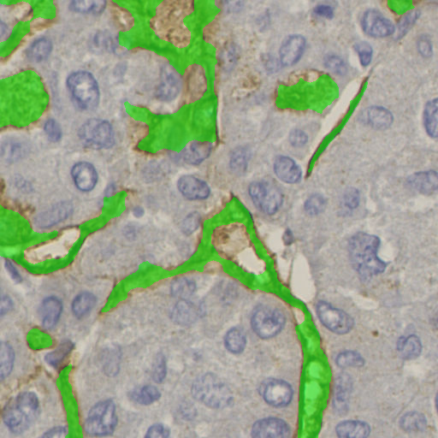
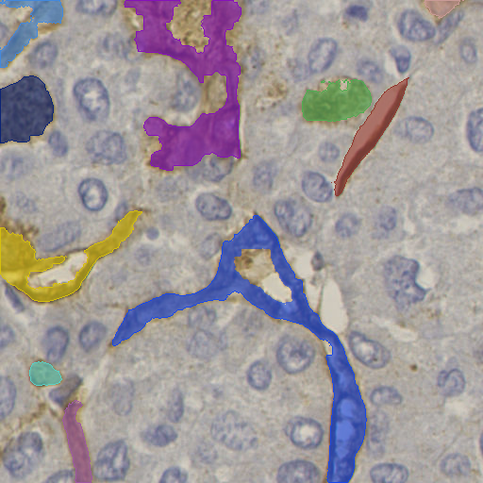
07 后处理与合并
将 SAM2 原始输出清理为最终实例分割结果: 去重叠、去碎片、合并相连区域
SAM2 原始 mask (可能有重叠/粘连)
二值化 → connectedComponents
面积过滤 < 200px → 移除
新 ID 分配 合并相连实例
合并逻辑
面积过滤与质量控制
> 将 instance_mask > 0 二值化
> cv2.connectedComponents 找连通区域
> 每个连通区域可能包含多个旧实例 ID
- (SAM2 输出的相邻实例被合并)
> 取成员实例的 avg_score 作为新分数
> merge_mapping: {旧ID: 新ID}
> 输出 merged_mask: uint16
- (支持 >255 个实例)
> score_threshold = 0.05 (SAM2 阶段)
- → 过滤极低置信度结果
> min_area = 200 (合并阶段)
- → 移除面积过小的碎片
> 置信度优先合并 (SAM2 阶段):
- 重叠像素由高分实例占据
- 低分实例被部分覆盖
> 最终 area = combined_mask 中实际像素数
效果对比: Tile(63,72)
Tile(63,72) 统计
> 送入 SAM2: 10 个连通域
> SAM2 输出: 10 个实例
- score 范围: 0.01 ~ 0.93
> 合并后: 10 个最终实例
- (此 Tile 无粘连/碎片)
提取: 10 区域
SAM2: 10 实例
合并: 10 实例

Slide 11
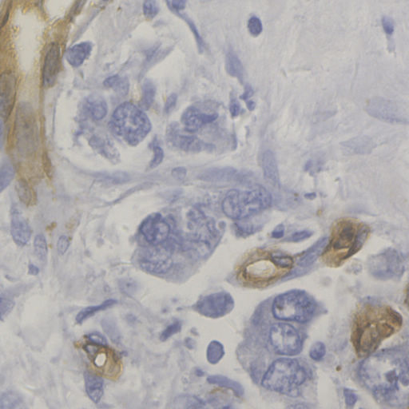
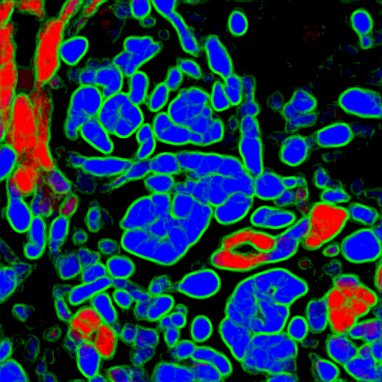
08 Pipeline 完整示例 — 两种场景对比
Tile(63,72) — 密集微血管, 最终 10 实例
1.原图
2.Seg
3.阳性区域
4.最终分割
Tile(55,69) — 稀疏微���管, 最终 5 实例
1.原图
2.Seg
3.阳性区域
4.最终分割
对比: 密集场景检出更多实例 (10 vs 5); 稀疏场景 SAM2 仍能精确贴合血管轮廓; 两种场景使用相同参数 (seg_thresh=120, kernel=11, min_area=200)

Slide 12
09 WSI 全片处理 — 技术方案
从 .ndpi/.svs 全片扫描图像直接处理, 输出 NPY 掩码和 GeoJSON 标注文件
WSI 读取细节
Step 1: WSI 读取
OpenSlide 后端 | 自动选择倍率层级 | 512x512 tile 枚举
> 支持 .ndpi / .svs / .tiff 格式
> 自动选择最接近目标倍率的层级
- 参数: target_magnification=40x
> 枚举 tile: stride=512, 无 overlap
> 可选预加载: 按 4096 行条读入
- 后续 read_tile 零拷贝切片
> crop-csv: 仅处理指定 ROI 区域
Step 2: YOLO 背景过滤
YOLOv11-cls 二分类 | 流式推理 | 跳过背景 tile
Step 3: 多 GPU 并行处理
每 Worker: DeepLIIF -> 提取 -> SAM2 | 约 8GB/Worker
YOLO 背景过滤
> YOLOv11-cls 模型 (二分类: bg/target)
- batch_size=64, half=True (FP16)
> 4 个预取线程并行加载图像
> 流式回调: 目标 tile 直接入队列
> tile_map CSV: 可保存分类结果复用
> classify-only 模式: 仅分类不处理
Step 4: 结果输出
NPY 掩码保存 + GeoJSON 导出 (QuPath 兼容)
多 GPU 并行策略
> 自动检测可用 GPU 及显存
> YOLO 分配至空闲最少但够用的 GPU (约 1.5GB)
> Worker 分配至空闲最多的 GPU (约 8GB/worker)
> 流水线: YOLO 线程 -> 队列 -> Worker 进程
> 单设备模式: YOLO + DeepLIIF/SAM2 共享 GPU
- YOLO 后台线程 -> tile 队列 -> 主线程处理
> 多设备模式: spawn Worker 进程 (各自加载模型)
- Worker 从队列消费 tile 直到完成

Slide 13
10 GeoJSON 导出详解 — 从 Tile 掩码到 QuPath 标注
四步流程: 将分散在各 tile 中的 NPY 掩码合并为完整的全图标注文件, 可直接在 QuPath 中加载
Pass 1: 逐 Tile 轮廓提取
遍历所有 tile 的 NPY 掩码文件, 对每个实例 ID 做轮廓提取: 1) 二值化单个实例 -> 轮廓检测 2) 可选简化: epsilon = simplify x 周长 (默认 simplify=0.002) 3) 面积过滤: 跳过 < min_area (默认 50px) 的轮廓 4) 坐标转换: 局部坐标 + tile 偏移量 -> 全图坐标 5) 转为 Shapely Polygon 对象, 按全局实例 ID 存储
Pass 2: Union-Find 跨 Tile 边界合并
扫描相邻 tile 的边界像素, 检测跨 tile 的同一实例: 1) 右邻 tile: 比较 A 的右边缘列 vs B 的左边缘列 2) 下邻 tile: 比较 A 的底边缘行 vs B 的顶边缘行 3) 同一行/列位置如果两侧都有前景像素, 则 Union-Find 合并 确保跨 tile 边界的血管实例被正确识别为同一个
Pass 3: 几何合并 (Shapely)
按 Union-Find 的 root ID 聚合所有多边形: 1) 同一实例的多个多边形做 unary_union 合并 2) buffer(1).buffer(-1): 膨胀再收缩, 消除 tile 接缝 3) 验证几何有效性, 无效则用 make_valid 修复 4) MultiPolygon 拆分为独立 Polygon
Pass 4: 验证与导出
生成 QuPath 兼容的 GeoJSON 格式: 1) 每个 Polygon 转为 Feature (objectType: detection) 2) 分类标签: classification.name = CD34+ 3) 坐标整数化, 环闭合验证, 至少 4 个点 4) 输出: JSON 数组 (QuPath 直接导入)
QuPath 导入: File -> Open -> 选择原图 .ndpi | File -> Object -> Import objects -> 选择 .geojson 导出参数: simplify=0.002 (轮廓简化) | min_area=50 (最小面积) | 坐标系 = 全图像素坐标

Slide 14
11 关键参数详表与调优建议
参数
默认值
说明
调优建议
--seg-thresh
120
(R+B)>thresh 前景检测
染色淡→80~100, 深→120~150
--marker-thresh
auto
99.9%ile×0.9, 阳性辅助
None=自动, 或手动指定 int
--morphology-kernel
11
闭运算椭圆核大小
密集→11~15, 稀疏→7~9
--min-mask-area
50
最小连通域面积 (送入SAM2)
噪点多→增大, 小血管→减小
merge min_area
200
合并后最小实例面积
过滤碎片, 一般不改
score_threshold
0.05
SAM2 最低置信度
极端场景→降至 0.01
--use-connected-regions
推荐
启用连通域模式
比个体细胞模式效果好
--resolution
40x
影响面积阈值自动计算
匹配实际倍率
--seg-weights
各0.2
G51-G55 聚合权重 (5个float)
通常不需修改
--num-gpus
auto
GPU 数量 (0=自动检测)
限制→设具体数字
--yolo-batch-size
64
YOLO 分类批大小
显存紧张→减小
seg_thresh 调优 (最关键参数)
morphology_kernel 调优
> 控制前景/背景分界线
> ↑ 增大 → 更严格, 减少假阳性, 可能漏检
> ↓ 减小 → 更敏感, 增加检出, 可能引入噪点
> 操作: 用 --tile-index + --debug-vis
- 查看 cr_step1_foreground_mask.png
- 确认前景覆盖所有可见血管
> 控制相邻阳性像素的连接程度
> ↑ 增大 → 合并更多断裂区域
- 大血管壁断裂时需要
> ↓ 减小 → 保持细粒度分割
- 避免不同血管被错误合并
> 操作: 对比 cr_step2a vs cr_step3

Slide 15
总结与展望
技术路线总结
后续工作
> DeepLIIF + SAM2 混合流水线
- 虚拟染色分解 + 通用分割模型
> 核心创新: 连通域提取模式
- Seg+Marker 联合 → 形态学 → 完整区域
- 优于逐个细胞提取
> Mask-Only 提示策略
- logit ±5 Prompt → 3 候选 → 最优选择
- 置信度优先重叠消解
> WSI 全片处理能力
- YOLO 流式过滤 + 多 GPU 并行
- GeoJSON → QuPath 直接加载
> 完善的可视化诊断
- 每步中间结果 + SAM2 实例级调试
> 模块化设计, ~6000 行代码
> 定量评估
- 与病理医生手工标注对比
- Dice / IoU / F1 指标
> 阈值自适应
- 根据染色条件自动调整 seg_thresh
- 减少人工参数调节
> 模型微调
- 在本领域数据上 fine-tune SAM2
- 提升小型微血管检测精度
> 扩展标志物
- CD31, Factor VIII 等
> 推理加速
- TensorRT / ONNX 部署
> Web UI 交互平台
- 在线标注校对与结果浏览

Slide 16
谢谢!
欢迎提问与讨论
原图
5 实例
原图
10 实例
CD34 Microvessel Detection | DeepLIIF + SAM2 | Pipeline v2.0

